Slide 1
Ruta crítica para el presupuesto 2010 de la Universidad de Guadalajara

Slide 2
P3e 2010
Calendario y propuesta de simplificación para el proceso de captura.
2

Slide 3
Justificación
La reciente actualización del Plan de Desarrollo Institucional llevada a cabo por el Consejo de Rectores conlleva realizar cambios en la estructura del P3e
Se requiere una simplificación en la elaboración de los proyectos con la herramienta P3e
Existen campos dentro de la estructura del proyecto que ha caducado su funcionalidad debido a la nueva estructura del PDI o a los requerimientos externos
3

Slide 4
Justificación
Dada la brevedad de los tiempos para la construcción de los proyectos para el ejercicio 2010 no es conveniente hacer cambios de fondo en la herramienta, por ello se presentan en este momento modificaciones sólo a la captura sin variar la estructura de la base de datos
Se propone iniciar un ejercicio con cambios de base durante los primeros meses de 2010
4

Slide 5
Alineación de los Planes de las Entidades de la Red
Institucional
Entidades de la Red
Misión
Visión
Políticas Institucionales
Misión
Visión
Línea Estratégica
Línea Estratégica
Políticas de Línea Estratégica
Objetivo
Estrategias
Indicadores y Metas
Objetivo
Estrategias
Indicadores y Metas
Objetivo
Estrategias
Indicadores y Metas
5

Slide 6
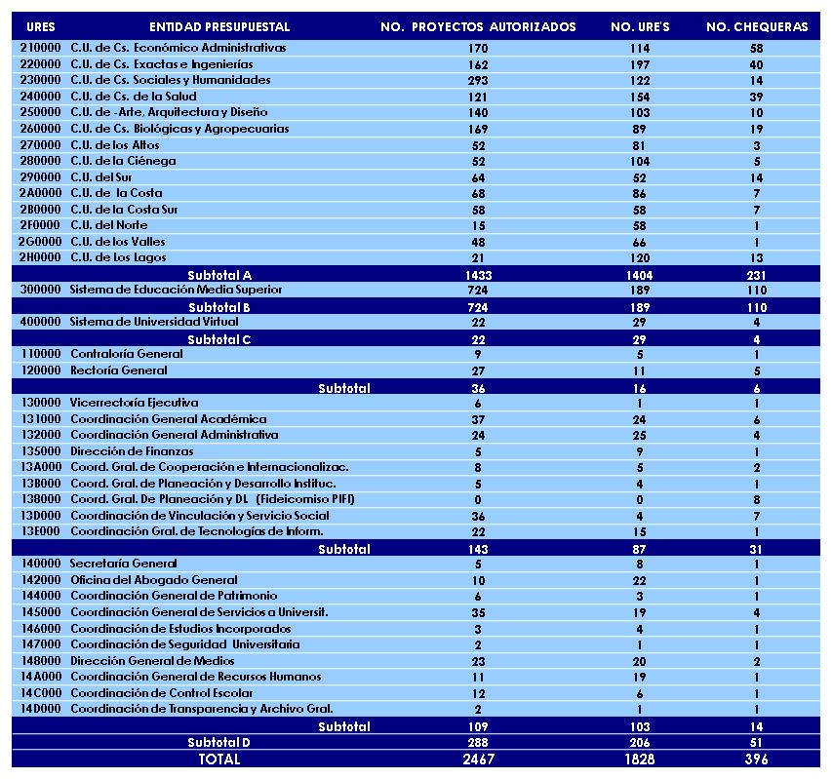
Tabla de dispersión de proyectos, URES y chequeras
6
Notes:
Construcción: Vicerrectoría Ejecutiva
Proyectos: El número de proyectos corresponden únicamente a aquellos que se encuentren autorizados en último nivel de ejercicio y que son por ende aquellos factibles a utilizar el recurso, independientemente del fondo que correspondan y con fecha de corte al 06/10/2009 (ya que pueden existir una mayor cantidad de número de proyectos autorizados al finalizar el cierre del ejercicio fiscal).
Fuente: http://siau4.siiau.udg.mx/siiaun/userMenu.jsp
URE´S: El número de Ure´s corresponde a aquellas ligadas a la Entidad Presupuestal que corresponda, lo que hay que tener a consideración es que toma en cuenta datos históricos y no refleja solamente las activas.
Fuente: Catálogos/Dinámicos/Unidades Responsables en sistema SIIAU
Chequeras: La información fue consultada del documento “Cuentas Bancarias Institucionales”, el cual contiene cuentas de distinto tipo, por lo que se tomo el número total de ejecutoras.

Slide 7
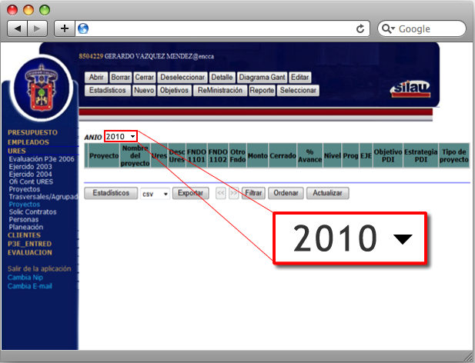
Modificaciones en SIIAU WEB P3e
Cargar y activar el año 2010, a fin de disponer la aplicación SIIAU WEB P3e en el año correspondiente.
7

Slide 8
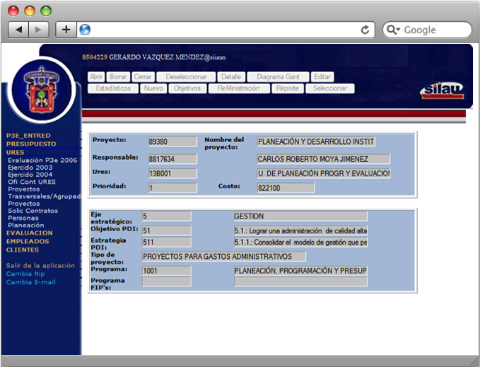
Modificaciones en SIIAU WEB P3e
Modificar la etiqueta “Eje estratégico” por “Línea estratégica”.
Es necesario cambiar en las tablas del sistema el catálogo de Ejes por el de Líneas Estratégicas.
Línea estratégica
4
GESTIÓN Y GOBIERNO
8

Slide 9
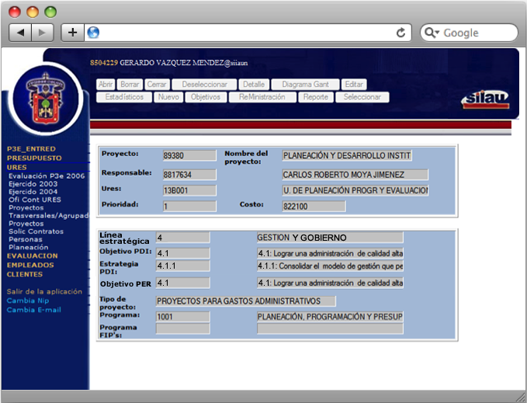
Modificaciones en SIIAU WEB P3e
Agregar un campo nuevo en la pantalla de identificación (datos generales) del proyecto, en el cual aparecerán los objetivos de los planes de las entidades de la Red.
Objetivo PER
9

Slide 10
Modificaciones en SIIAU WEB P3e
Tipo de proyecto: disminuir el tipo de proyectos.
Programas: eliminar.
Programas FIP’s: eliminar.
No se hacen informes por programas desde 2006.
La nueva estructura del PDI apunta las acciones a través de estrategias y objetivos estratégicos.
10

Slide 11
Modificaciones en SIIAU WEB P3e
Tipos de proyectos:
Actualmente:
Proyectos para gastos administrativos
Proyectos para gastos de representación
Proyectos para funciones sustantivas
11

Slide 12
LINEAMIENTOS GENERALES
Sólo habrá dos tipos de proyectos: gastos administrativos y funciones sustantivas.
Se eliminarán los proyectos de representación institucional, este tipo de gastos será incluido en los proyectos de gastos administrativos
Se podrán capturar proyectos multifondos y se harán las modificaciones pertinentes al sistema para que genere los reportes requeridos por la Dirección de Finanzas y las dependencias de la Red Universitaria.
12

Slide 13
Estructura simplificada de un proyecto para gastos administrativos
TÍTULO 71
Materiales y suministros
Monto anual
Quincena 1
Quincena 13
Quincena 2
Quincena 14
PROYECTO GASTOS ADMINISTRATIVOS
URES
Año
Quincena 3
Quincena 15
Quincena 4
Quincena 16
TÍTULO 72
Servicios generales
Monto anual
Quincena 5
Quincena 17
Quincena 6
Quincena 18
Quincena 7
Quincena 19
Quincena 8
Quincena 20
Quincena 9
Quincena 21
TÍTULO 75
Bienes muebles e inmuebles
Monto anual
Quincena 10
Quincena 22
Quincena 11
Quincena 23
Quincena 12
Quincena 24
13

Slide 14
PROYECTOS DE GASTOS ADMINISTRATIVOS
Podrá haber tantos proyectos como la entidad lo requiera. En el caso de la administración general se sugiere uno solo por dependencia.
Los proyectos se programarán a nivel de título y la comprobación se aceptará conforme la dependencia atendió sus necesidades dentro de los capítulos 62, 71, 72 y 75.
Los proyectos de gastos administrativos no contendrán objetivos particulares, metas, ni indicadores.
La programación no se realizará con base en ministraciones. Éstas serán de uso exclusivo para la solicitud de recursos, conforme a las necesidades de ejercicio de la dependencia.
14

Slide 15
Estructura simplificada de un proyecto de apoyo a las funciones sustantivas y FIP’s
Recursos materiales destinados estrictamente a satisfacer los requerimientos de las actividades.
Descripción
Título
Recurso 1
Fondo
PROYECTO APOYO A FUNCIONES SUSTANTIVAS
Año
Eje estratégico
Objetivo
Estrategia
Programa
Objetivo General
Justificación
Objetivo Particular 1
Meta
Actividad 1 con fecha específica
Recurso 2
Monto
Actividad n con fecha específica
Recurso n
Quincena
Objetivo Particular 2
Meta
Actividad 1 con fecha específica
Actividad 1
Actividad n con fecha específica
Objetivo Particular n
Meta
Actividad 1
Actividad 1 con fecha específica
Actividad n con fecha específica
15

Slide 16
PROYECTOS DE FUNCIONES SUSTANTIVAS
Para el caso de los proyectos de funciones sustantivas se presupuestará a nivel de título y se comprobará a nivel de partida.
En el proceso de planeación se enfatizará la necesidad de no capturar los proyectos y las actividades de forma anual, sino en los periodos reales en que se planea realizar la actividad y ejercer el recurso.
La programación no se realizará con base en ministraciones. Éstas serán de uso exclusivo para la solicitud de recursos, conforme a las necesidades de ejercicio de la dependencia.
Pueden ser tantos proyectos como sean necesarios, alineados a los planes de la entidad de la red y al Plan de Desarrollo Institucional.
16

Slide 17
Consideraciones generales
En el caso de los Centros Universitarios, de acuerdo a las funciones administrativas definidas por el modelo de Red Universitaria, se sugiere que el mínimo nivel jerárquico necesario para ser administrador de proyectos sea el de jefe de departamento.
No es necesario capturar el monto total del proyecto, pues se está señalando en los dos tipos de proyectos que se programará a nivel de título, lo que conlleva a etiquetar recursos a cada título y que la suma de éstos formara parte del monto total del proyecto de manera automática.
17

Slide 18
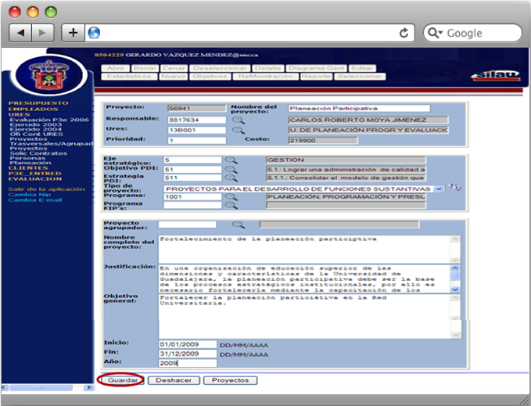
Modificaciones en SIIAU WEB P3e
Cambiar la etiqueta de proyectos agrupadores a proyectos transversales.
Proyecto transversal
18

Slide 19
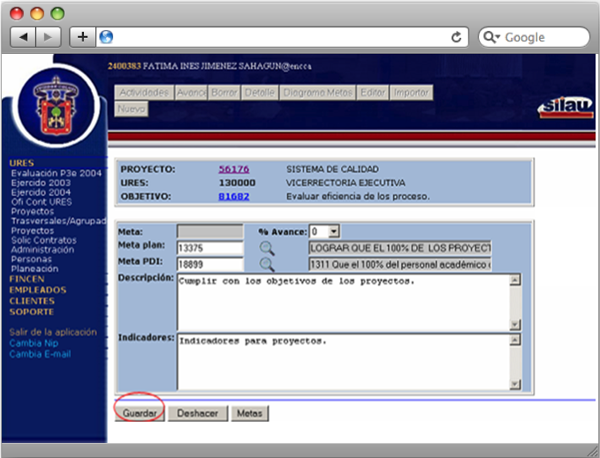
Modificaciones en SIIAU WEB P3e
Meta Plan y Meta PDI : Eliminar porque trastocan los niveles práctico y estratégico, los indicadores y metas de un proyecto son para medir el avance de los objetivos particulares del propio proyecto.
Eliminar
19

Slide 20
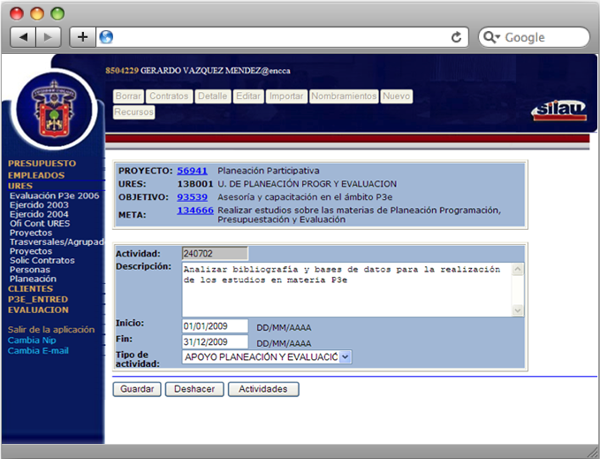
Modificaciones en SIIAU WEB P3e
Actividades: Eliminar el campo “Tipo de actividades”.
No es necesario, era un requerimiento para el Subsidio Público Federal hasta 2007.
20

Slide 21
Modificaciones en SIIAU WEB P3e
Recursos
SÍ permite ejercicios multifondo por proyecto.
Se elimina el concepto de Ministraciones
21

Slide 22
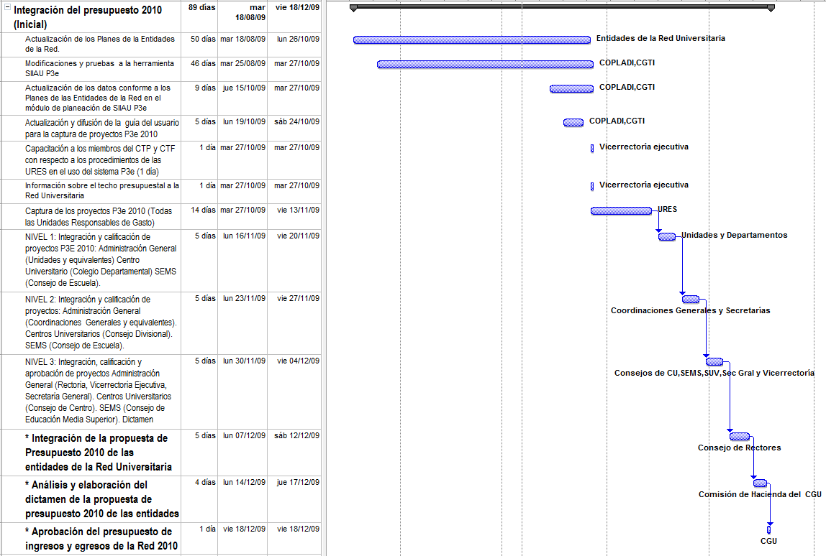
Propuesta de cronograma para la elaboración del presupuesto 2010
22

